Slide 1

LoRa-пейджер
Радиоклуб МИЭТ
Проект II семестра 2020-2021 года
Номинация «Научно-популяризационная деятельность»
Герман Антошкин – руководитель Клуба, выпускник ВТ МИЭТ, магистрант МФТИ

Slide 2
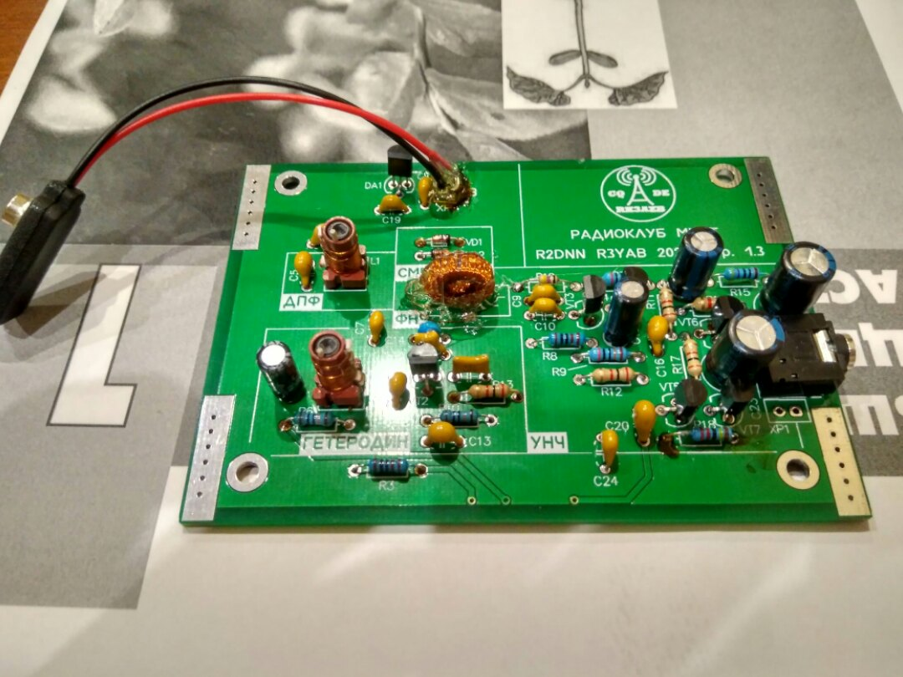
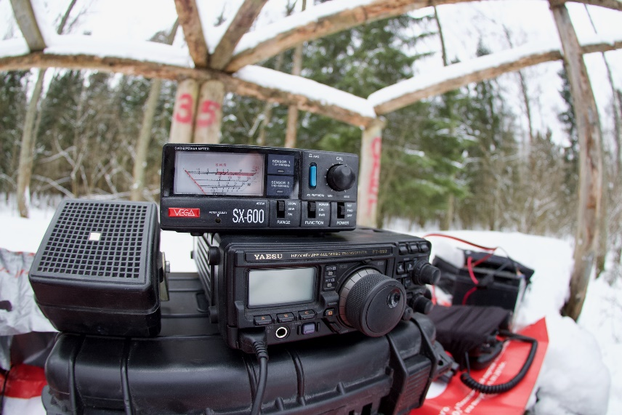
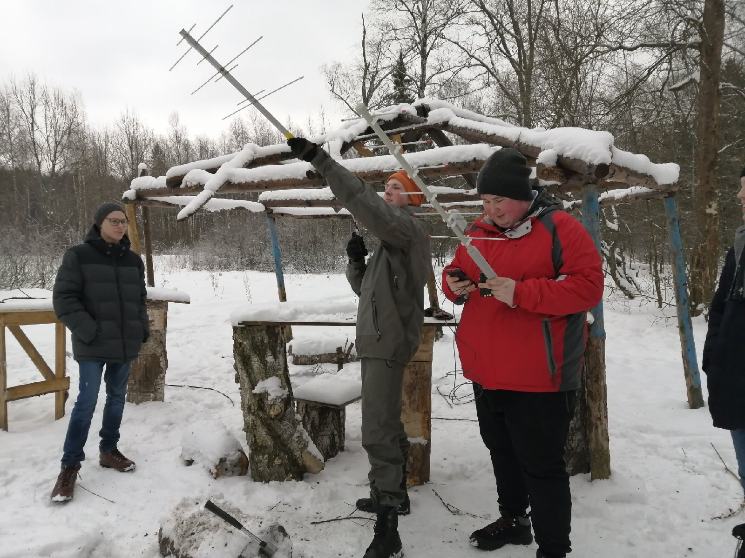
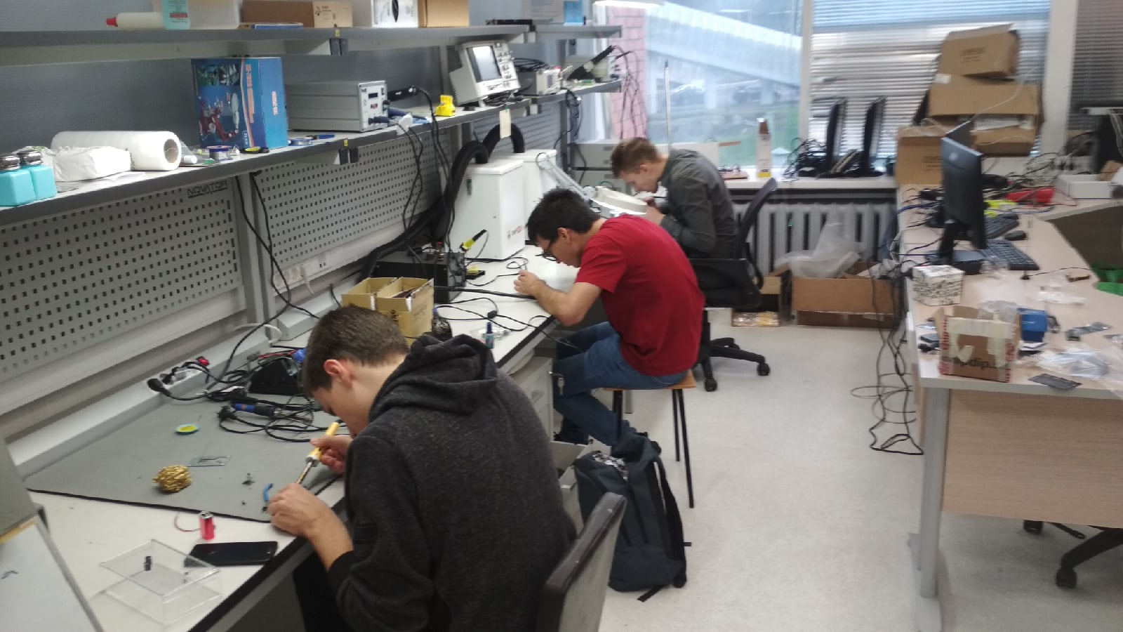
О Радиоклубе
Практические занятия по радиоэлектронике
КВ и УКВ любительская радиосвязь
Конструирование электроники в САПРах
Наблюдение за спутниками

Slide 3
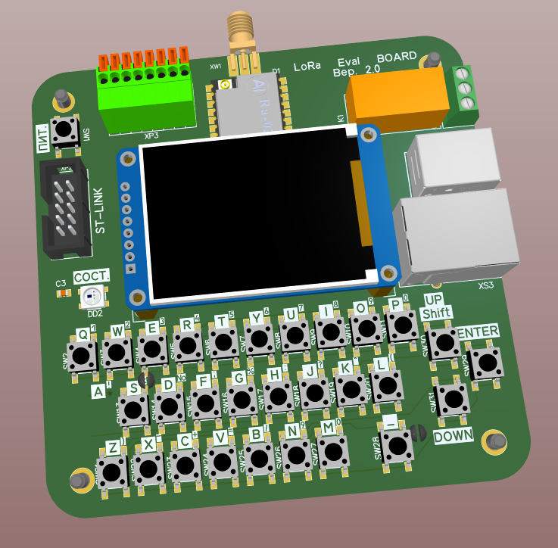
Общие сведения
Устройство – отладочная плата с МК, радиомодемом, клавиатурой, АКБ, Ethernet.
20 устройств.
Возможность обмена текстовыми сообщениями, управления силовой нагрузкой и внешними устройствами. Организация в MESH сесть, создание сервера.

Slide 4
Цель и задачи
Формирование у студентов практических навыков работы с САПР, монтажа SMD компонентов, программирования микроконтроллеров STM32.
1. Обучение студентов методам решения технической задачи организации сети радиообмена между устройствами.
2. Проведение серии лекционных и практических занятий.
3. Предоставление студентам возможности самостоятельно спроектировать, изготовить и запрограммировать устройство
4. Проведения нескольких полевых испытаний в рамках радиопоходов, регулярно проводимых в Радиоклубе.

Slide 5



Актуальность
Технологии энергоэффективной сети с большим радиусом действия для межмашинных взаимодействий, сбора данных и IoT.
Наиболее распространенное на рынке решение для проектирования печатных плат.
Микроконтроллеры с мировой популярностью, обеспечивающие максимальный комфорт разработчика (универсальность ядра, периферия, рin-to-pin совместимость).

Slide 6
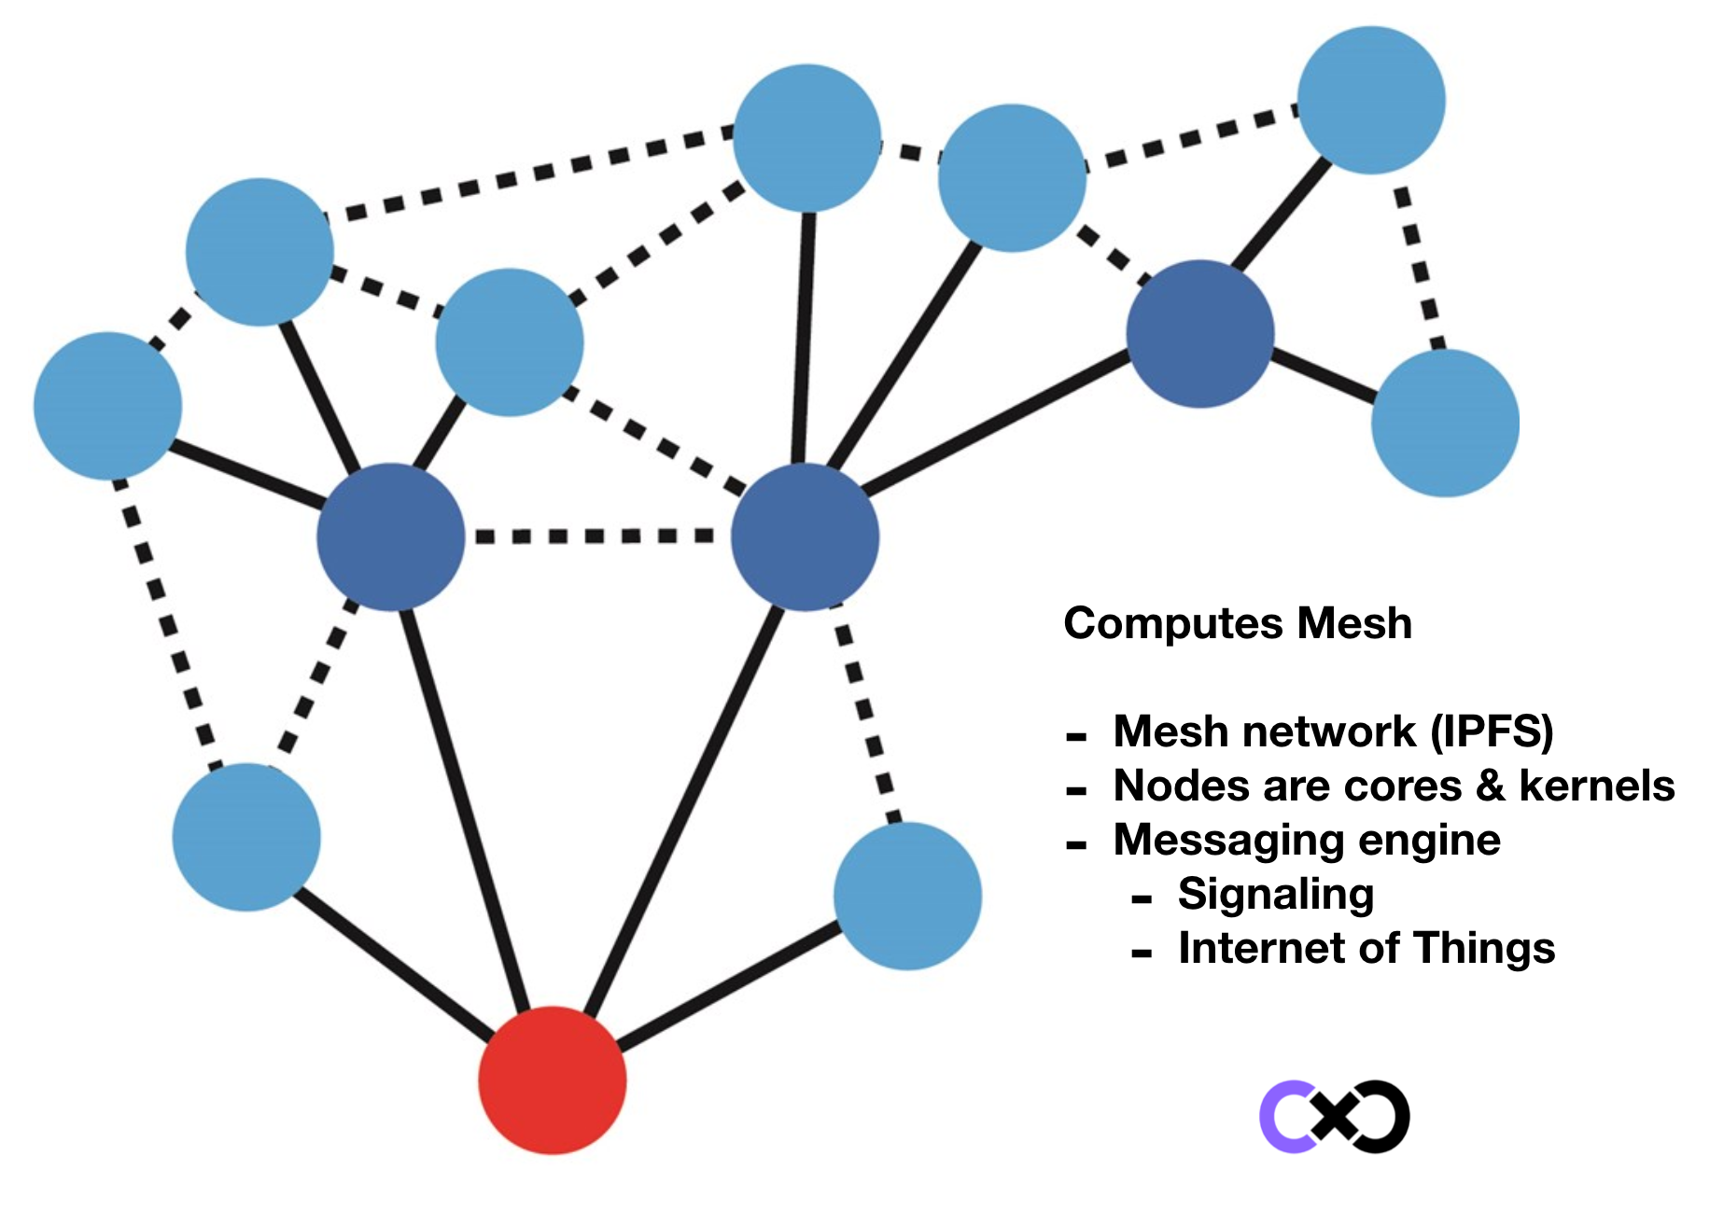
Ожидаемый результат
MESH-сеть
Формирование у студентов навыков работы в Altium, понимания требований печатных платам, программирования STM32.
Будет сконструировано новое обучающее пособие на базе отладочной платы + сопутствующий курс.
Публикация результатов на Habr.

Slide 7
Бюджет проекта
Статья расходов | Сумма | Примечание
1. Печатные платы | 2456 р (20 шт) | Пр-во в Китае
2. ЭРИ | 2039 р х20 = 40 780 р (20 шт) | Терраэлектроника, Проконтакт
3. Программаторы ST-Link V2 | 208 х10 = 2080 р
4. Расходные материалы | ~4500 р | Флюс, припой, моющая жидкость
Сумма | 49 816 р
Для реализации проекта будет использовано помещение и оборудование центра компетенций СПИУРС (3208) а также собственное оборудование актива Клуба.

Slide 8
План реализации
Этап |  | Срок | Темы занятий
1 | Проектирование | 15.02.2021 | Altium, Технология производства ПП
2 | Заказ печатных плат и ЭРИ | 30.02.2021
3 | Монтаж плат студентами | 15.03.2021 | Приемы ручного и технология автоматизированного монтажа.
4 | Программирование микроконтроллеров | 15.03.2021 | Архитектура МК STM32, GPIO, TIM, интерфейсы, LoRa....
5 | Проведение камеральных и полевых испытаний | 30.05.2021 | Радиопоход

